Slide 1
DU1712
Středověké umění:
od Konstantina po Giotta II.

Slide 2
Země Koruny české po roce 1373, kdy díky úsilí Karla IV. dosáhla největšího územního rozsahu (včetně volně připojeného Braniborska)

Slide 3
Wilhelm Worringer, Anfänge der Tafelmalerei, Leipzig 1924
1881–1965

Slide 4
„(…) Jsou to příslušníci jediné slovanské rodiny. Měkce, medúzovitě, jako amorfní masa se vynořují tyto hlavy z temných pozadí bez podstaty (…) a všechny sdílejí onen zakletý pohled, který na nás tázavě hledí z neosvíceného soumraku duše (…). Velkoryse a monotónně nezná jiné téma než toto jediné: člověk. Dostojevskij. Matoucí řady tváří jsou nepřehledné jako postavy ruského románu.“
(s. 50 a 53)

Slide 5
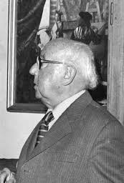
Jaroslav Pešina, 1912–1992
„K otázce retrospektivních tendencí v českém malířství krásného slohu“, Umění, XII (1964), pp. 29-34.
„Retrospektive Strömungen in der Tafelmalerei des Schönen Stils in Böhmen“, Wiener Jahrbuch für Kunstgeschichte, XXIX (1976), pp. 29-52.

Slide 6
Karel Stejskal, Umění na dvoře Karla IV., Praha 1978

Slide 7
„Dokud budeme přesvědčení, že formáně-kritická připsání autorů starších generací lze přejímat jako hotový „historický fakt“ a není nutno zkoumat metody, jakými jich bylo dosaženo, vystavujeme se nebezpečí, že budeme rasistické či nacionalistické stereotypy dále reprodukovat ve vlastní práci“. (s. 37)

Slide 8
Rok 1978
Rok 1978
Notes:
Motorizování přespolní pošty v roce 1978

Slide 9
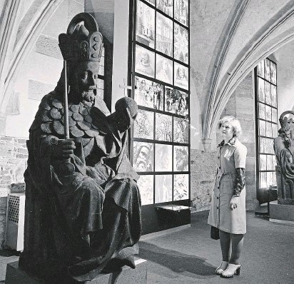
Doba Karla IV. v dějinách národů ČSSR

Slide 10
“Výročí smrti Karla IV. bylo zařazeno mezi výročí UNESCO pro rok 1978 a politické orgány mají informace, že v NSR jsou plánovány 2 velké mezinárodní výstavy, publikace a oslavy věnované osobě Karla IV. jako císaře Svaté říše římské. Vzhledem k tomu, že lze předpokládat ostré ideologické vyhrocení a jednostranné interpretace osobnosti, významu kultury, doby a prostředí Karla IV., je třeba uvážit, jakými způsoby čelit těmto snahám z pozic socialistického státu ke kulturním hodnotám minulosti. (…) Československá marxistická historiografie se svými jednotlivými obory má k dispozici dostatek argumentů, písemných a hmotných památek, aby mohla Karla IV., jeho prostředí a dobu všestranně zhodnotit a vyložit na historicko-materialistickém základě.”

Slide 11
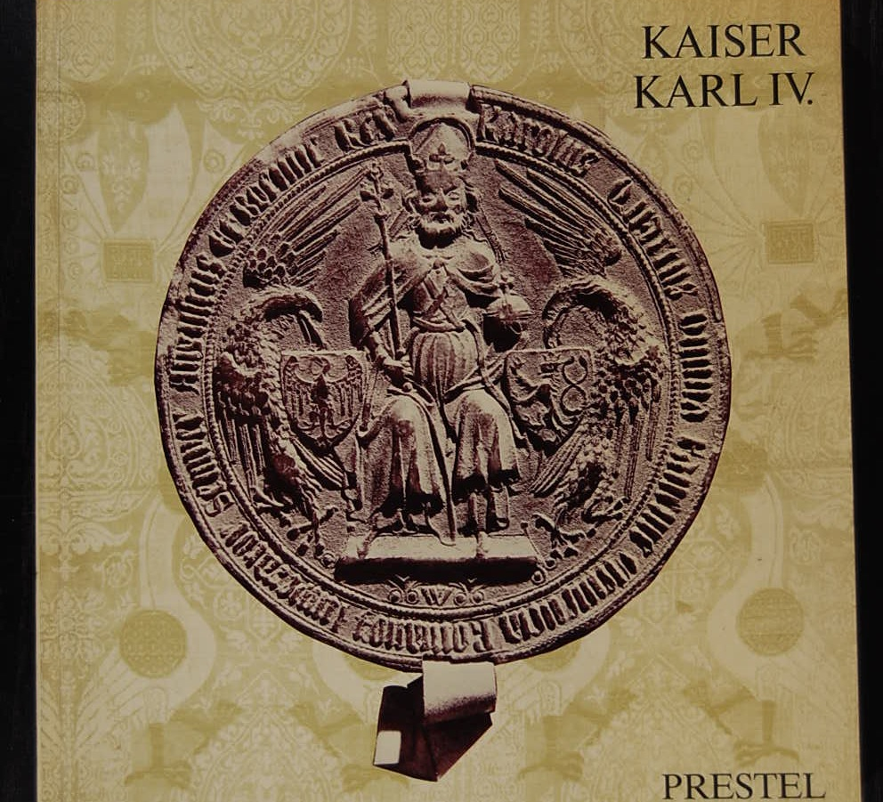
Kaiser Karl IV. 1316-1378, Norimberk
Kaiser Karl IV. Staatsmann und Mäzen

Slide 12
Kaiser und König: Zum politischen System - Grunzüge der Europapolitik
Karl als Landesherr
Der Herrscher und sein Hof
Der Kaiser und die Kunst
Pfaffenkönig oder Friedenskaiser
Der Nachruhm

Slide 13
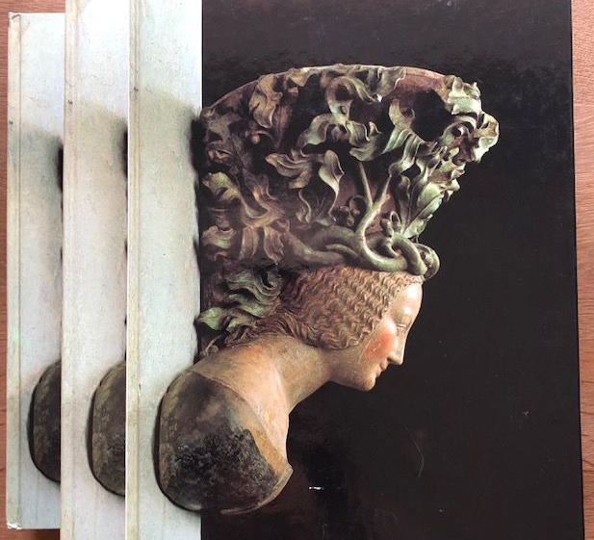
Die Parler und der schöne Stil 1350-1400. Europäische Kunst unter den Luxemburgern

Slide 15
“Minulost studujeme proto, abychom se z ní poučili a z vítězného postupu společenského pokroku čerpali posilu a povzbuzení pro naše současné i budoucí snažení a konání (…). Krásu exponátů může pracující člověk obdivovat, protože mu to strana a vláda dovolí v rámci nutného oddechu od práce, přitom ale musí mít na zřeteli, že smyslem výstavy je ukázat především tisíciletý vývoj Čechů a Slováků od doby jejich usídlení na našem území až do současnosti. A uvědomit si, že logickým vyústěním nejlepších lidových, národních a revolučních tradic naší minulosti je nastolení nových společenských pořádků, s pracujícím lidem v čele”.

Slide 16
„(…) Dílo a osobnost tohoto našeho panovníka byly v zahraničí zkreslovány a zneužívány z hlediska úzkých nacionálních zájmů a v tomto směru nechvalně vynikli – a pokračují bohužel i v současné době – zejména západoněmečtí nacionalisté a revanšisté všech odstínů, kteří překrucují historickou pravdu podle svých pseudopolitických potřeb”.

Slide 17
„(…) posilovala naše nové socialistické vlastenectví a inspirovala k uvědomělé účasti na onom velkém, povznášejícím a vysoce humánním díle, které vytváříme po boku Sovětského svazu a ostatních bratrských socialistických zemí a jímž navazujeme na vše pozitivní, co tvoří obsah národních dějin”.

Slide 19
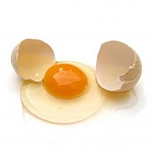
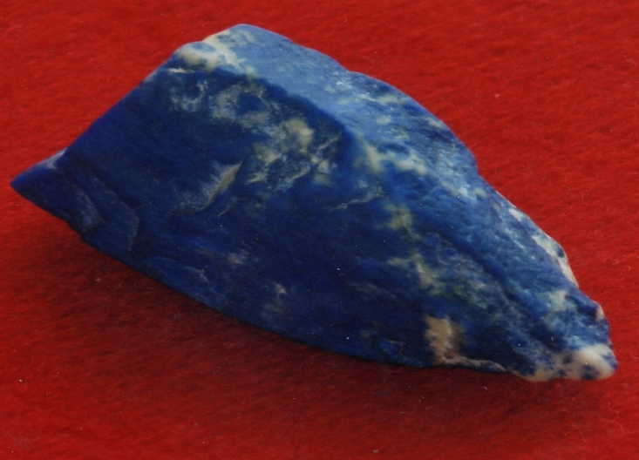
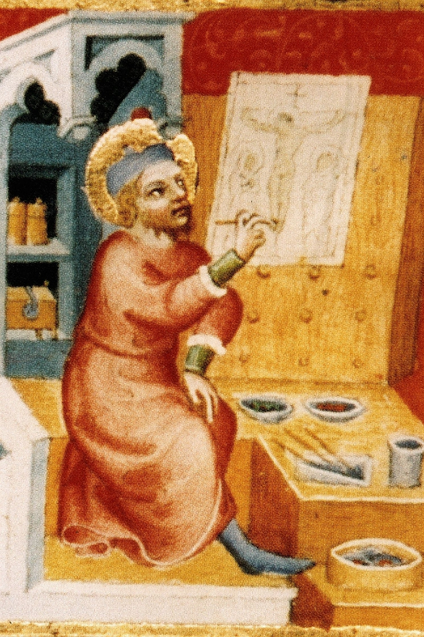
Technika deskové malby

Slide 20
Druh dřeva Vertikální x horizontální orientace Způsob rohového spojení rámů Podlepení malby plátnem nebo pergamenem

Slide 26
